Slide 1
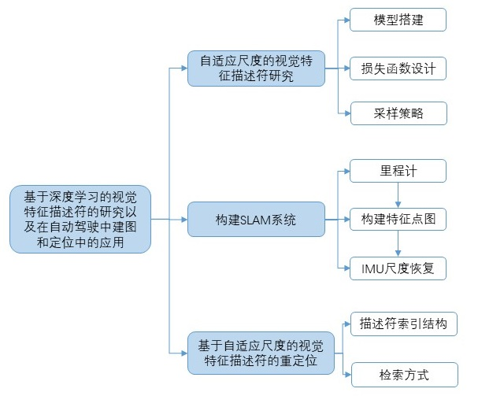

Slide 2
深度视觉特征
描述符研究
视觉SLAM
系统搭建
深度视觉特征描述符的研究以及在自动驾驶建图与重定位中的应用
基于深度视觉特征描述符的地图构建
基于深度视觉特征描述符的重定位

